Slide 1


TRƯỜNG TIỂU HỌC ĐÌNH XUYÊN
ĐỊA LÝ
DÂN SỐ NƯỚC TA.

Slide 2






VÒNG QUAY
MAY MẮN
30
20
1
2
3
40
10
50
80
4
60
70
QUAY

Slide 3






1.Nước ta có đặc điểm khí hậu như thế nào?
A. Nhiệt đới gió mùa
B. Khô nóng
C. Nóng ẩm
D. Nhiệt đới
THỜI GIAN
0 : 05
0 : 04
0 : 03
0 : 02
0 : 01
0 : 00
HẾT GIỜ
QUAY VỀ

Slide 4

2. Nước ta có mạng lưới sông ngòi như thế nào?
A. Rất ít sông
B. Dày đặc
C. Nhiều sông lớn
D. Thưa thớt
THỜI GIAN
0 : 05
0 : 04
0 : 03
0 : 02
0 : 01
0 : 00
HẾT GIỜ
QUAY VỀ

Slide 5
3. Đặc điểm vùng biển nước ta là gì?
A. Không bao giờ đóng băng
B. Đóng băng vào mùa đông
C. Nước biển có màu xanh lấ
THỜI GIAN
0 : 05
0 : 04
0 : 03
0 : 02
0 : 01
0 : 00
HẾT GIỜ
QUAY VỀ

Slide 6
4.Có mấy loại đất chính?
A. 3
B. 4
C. 2
D.5
THỜI GIAN
0 : 05
0 : 04
0 : 03
0 : 02
0 : 01
0 : 00
HẾT GIỜ
QUAY VỀ

Slide 7

Địa lí
Dân số nước ta
Hoạt động 1: Dân số nước ta.

Slide 8
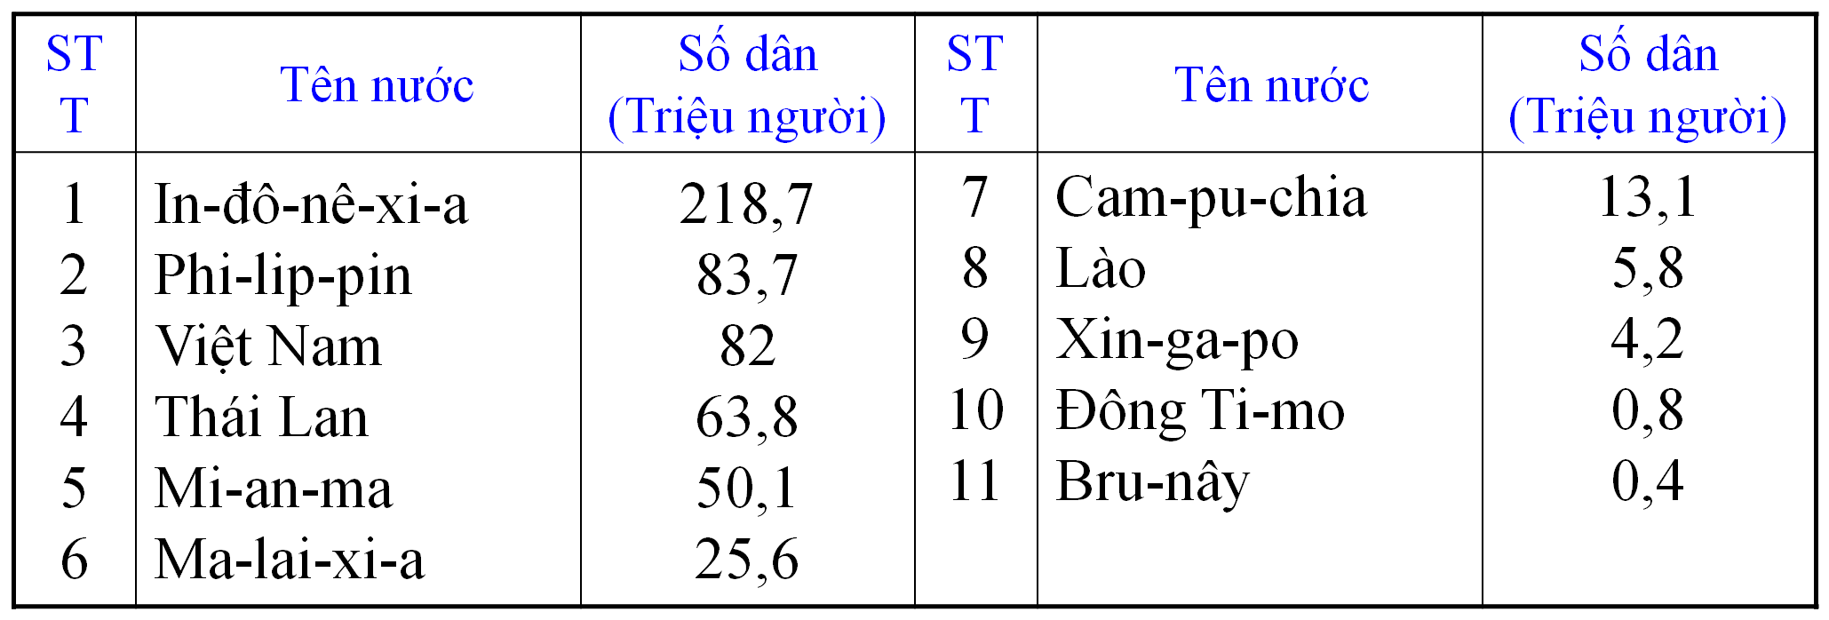
Bảng số liệu số dân các nước Đông Nam Á năm 2004
3
+ Bảng số liệu số dân các nước Đông Nam Á năm 2004
Năm 2004, dân số nước ta là 82 triệu người

Slide 9
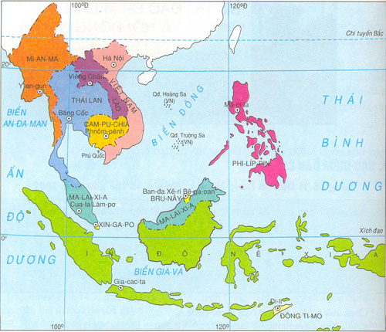
Em hãy xác định vị trí địa lý của Việt Nam trên lược đồ ?
Lược đồ các nước Đông Nam Á

Slide 10
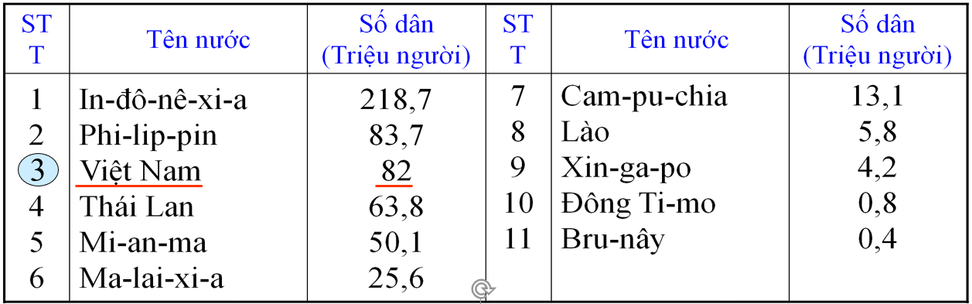
Diện tích phần đất liền:
Việt Nam: 330 nghìn km²
Cam-pu-chia: 181 nghìn km²
Lào: 237 nghìn km²
Thái Lan: 513 nghìn km²

Slide 11

Kết luận.
Nước ta có diện tích vào loại trung bình nhưng dân số lại thuộc hàng các nước đông dân trên thế giới.

Slide 12
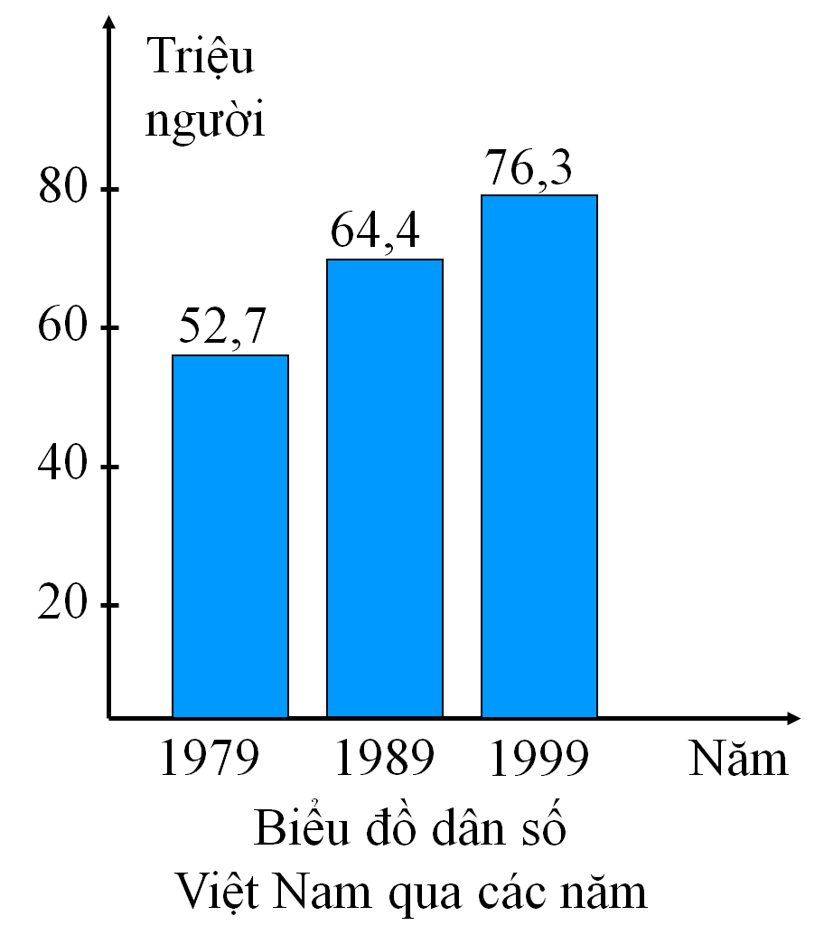
Hoạt động 2: Sự gia tăng dân số.

Slide 13
Thảo luận cặp đôi
- Hãy tính nhanh từ năm 1979 đến năm 1999, dân số nước ta tăng lên bao nhiêu triệu người? - Trung bình mỗi năm nước ta tăng lên khoảng bao nhiêu triệu người?

Slide 14
- Vậy em có nhận xét gì về tốc độ gia tăng dân số của nước ta?
- Từ năm 1979 đến năm 1999, dân số nước ta tăng lên:
76,3 - 52,7 = 23,6 (triệu người) - Trung bình mỗi năm tăng thêm hơn 1 triệu người (1,18 triệu người)
=> Dân số nước ta tăng nhanh, bình quân mỗi năm tăng thêm khoảng 1 triệu người

Slide 15
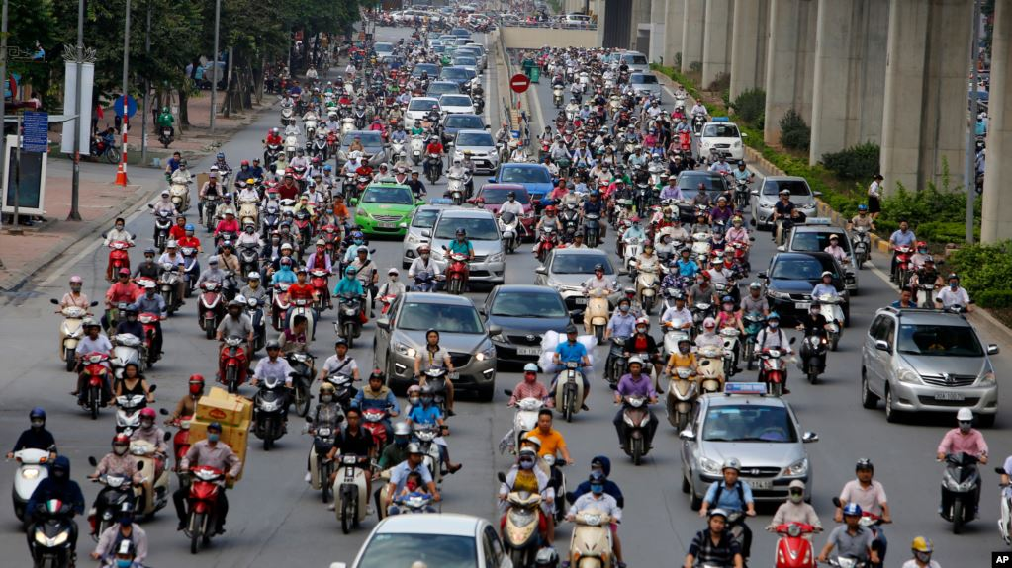
+ Dân số nước ta theo điều tra vào tháng 12/2019 khoảng 96.880.645 người, đứng thứ 3 trong khu vực Đông Nam Á và thứ 15 trên thế giới.

Slide 16
Kết luận
Dân số nước ta tăng nhanh, bình quân mỗi năm tăng thêm khoảng 1 triệu người.

Slide 17

Hoạt động 3: Hậu quả của sự gia tăng dân số.
- Cho biết dân số tăng nhanh dẫn tới những hậu quả gì ?
Thảo luận nhóm và ghi kết quả vào phiếu học tập

Slide 18
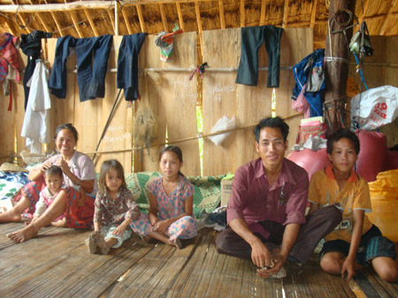
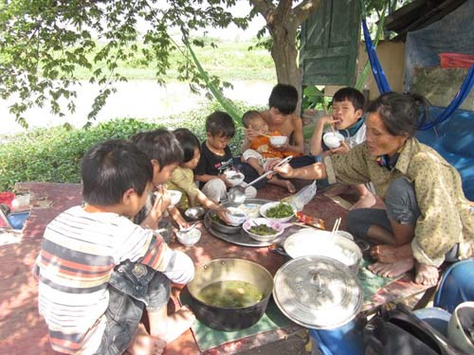
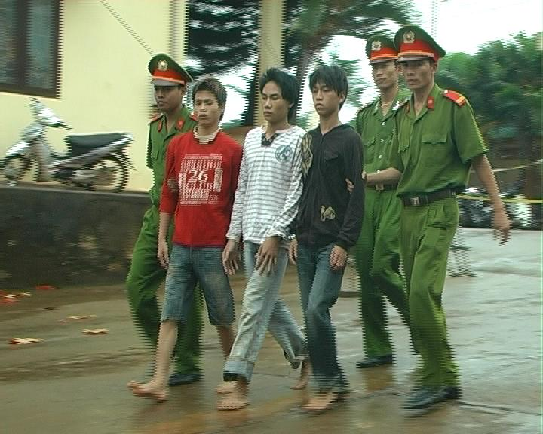
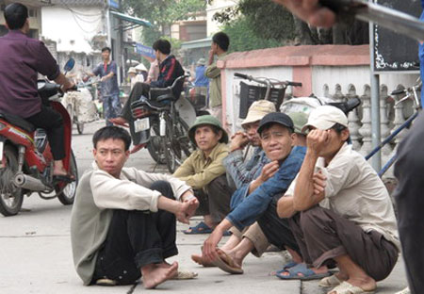
Ảnh hưởng tới chất lượng cuộc sống, kinh tế, xã hội

Slide 19
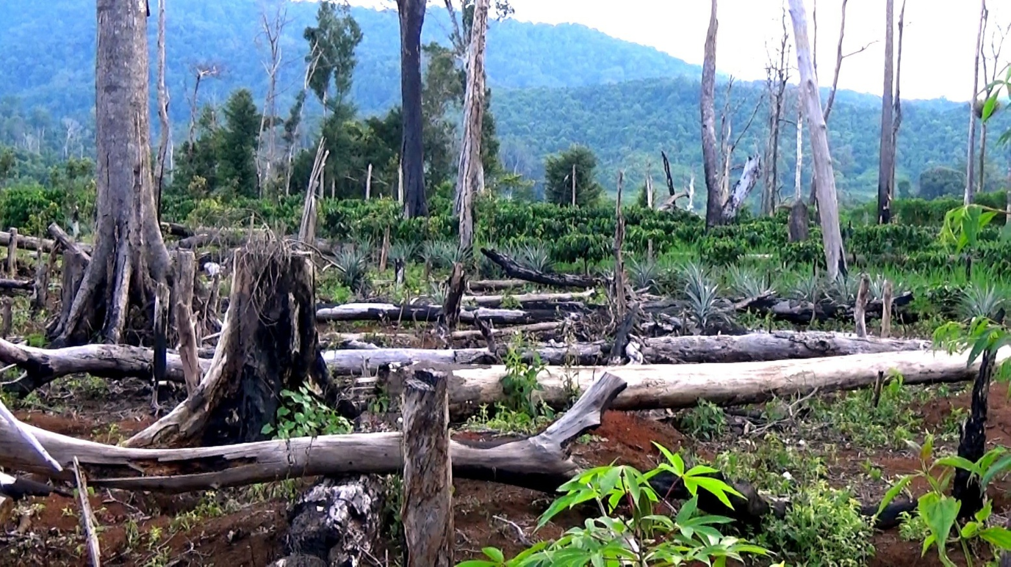
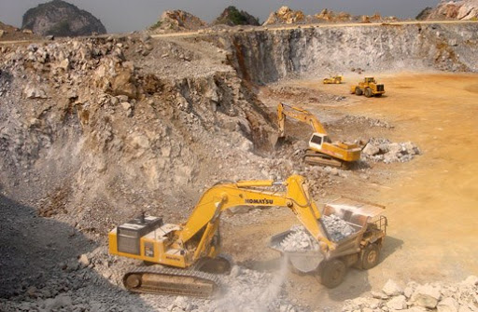
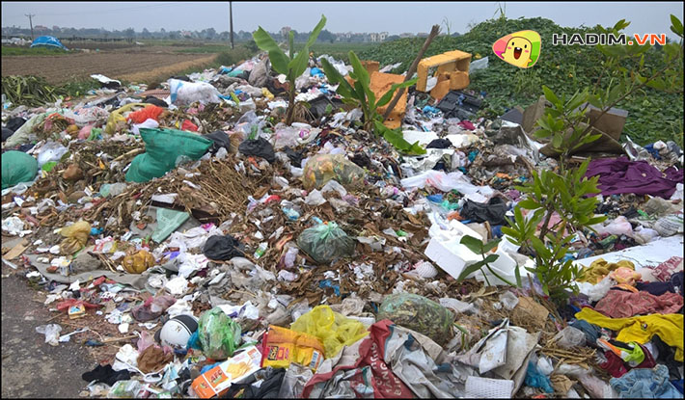
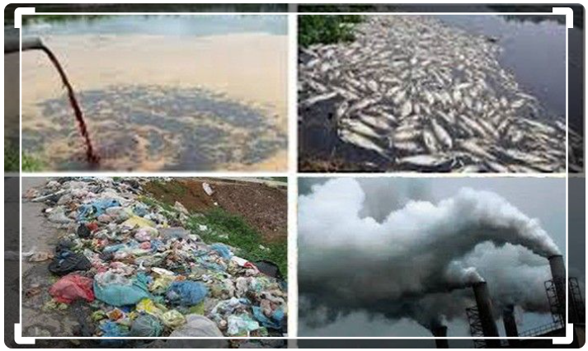
Tài nguyên thiên nhiên bị cạn kiệt, ô nhiễm môi trường

Slide 20
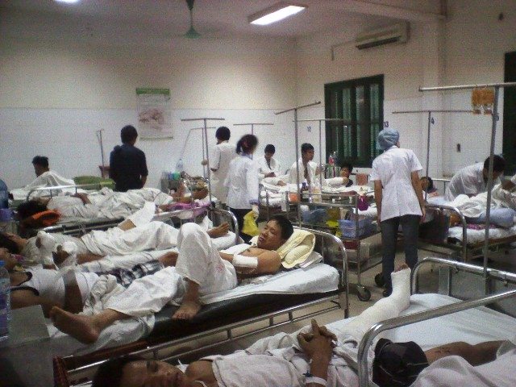

Khó khăn trong y tế: Bệnh viện quá tải, thiếu giường bệnh, thiết bị y tế,….

Slide 21
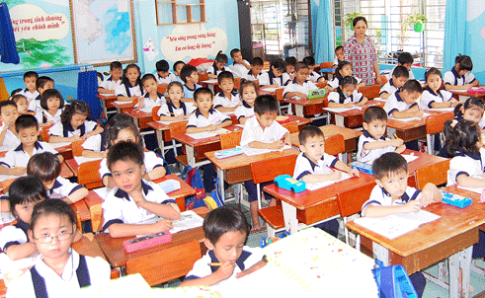
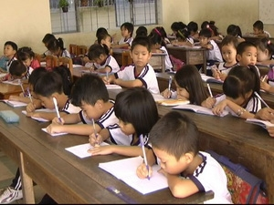
Khó khăn trong giáo dục

Slide 22
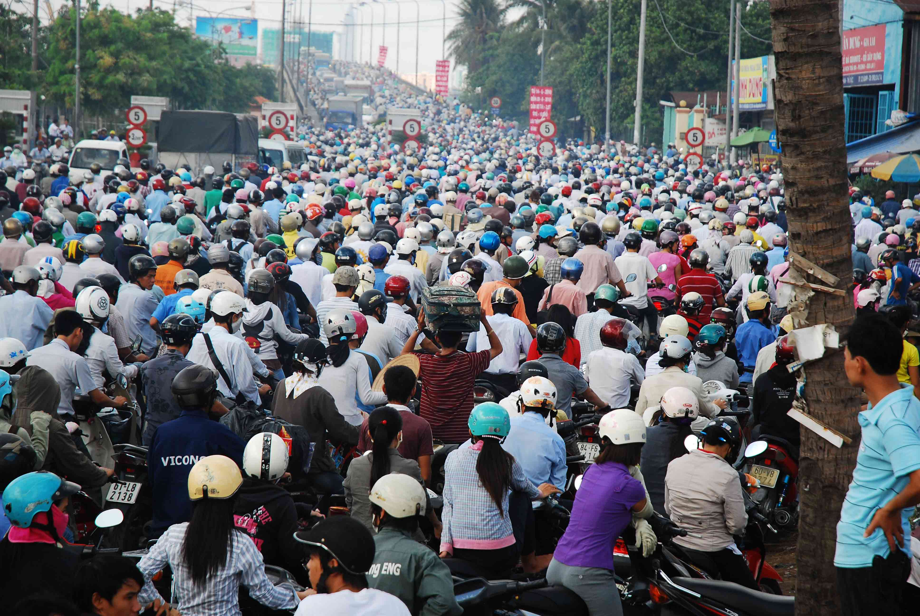
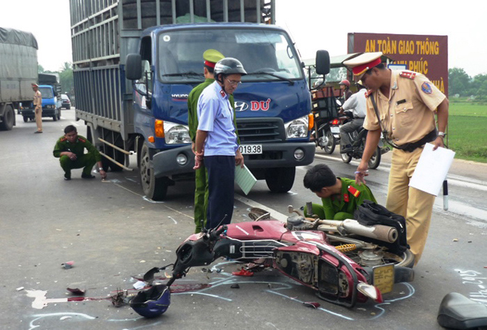
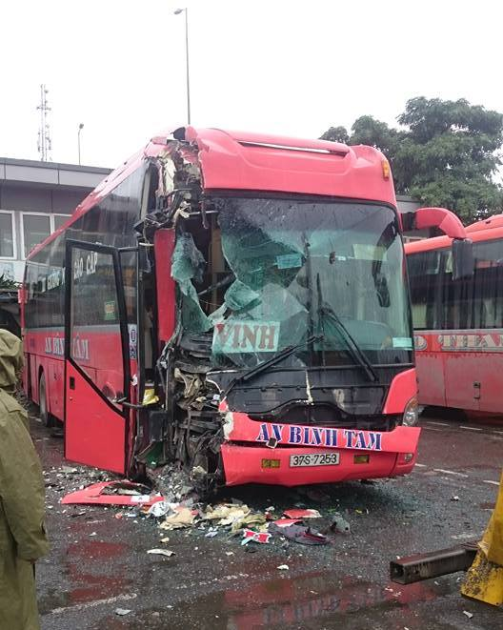
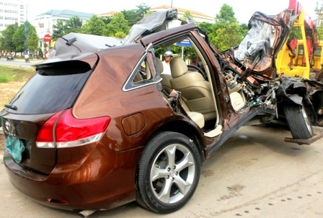
Là một trong những nguyên nhân gây quá tải trong giao thông, gây ùn tắc, tai nạn giao thông

Slide 23
Kết luận
Thiếu ăn, thiếu mặc, thiếu nhà ở dẫn đến cuộc sống nghèo đói, khổ cực, …
* Hậu quả của việc gia tăng dân số.
Quá tải đường xá, trường học, bệnh viện…không đảm bảo an toàn giao thông, chất lượng y tế, giáo dục không đảm bảo,…
Khai thác tài nguyên thiên nhiên bữa bãi -> cạn kiệt tài nguyên -> ô nhiễm môi trường -> thiên tai…
Thiếu việc làm nghiêm trọng, thiếu điều kiện giáo dục và quản lí -> mất trật tự xã hội, …

Slide 24


Để hạn chế sự tăng nhanh dân số, Nhà nước ta đã có những biện pháp gì?

Slide 25



Biện pháp giải quyết - Kế hoạch hóa gia đình. Nâng cao dân trí - Phát triển kinh tế, nâng cao đời sống nhân dân

Slide 26

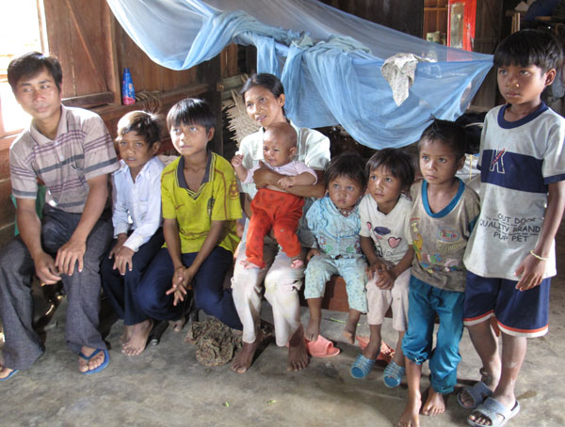
1
2
Nêu sự giống và khác nhau của 2 bức ảnh?

Slide 27







T
Ò
H
I
C
Ữ
R
C
Ơ
Ô
H
Luật chơi
1. Giải 5 ô chữ hàng ngang bằng cách trả lời các câu hỏi.
2. Phát hiện ô chữ hàng dọc.
( Bạn nào giải được ô chữ hàng ngang được quyền mở ô chữ tiếp theo. Giải đúng mỗi ô chữ sẽ nhận được một phần quà)

Slide 28



TRÒ CHƠI Ô CHỮ
1
D
C
D
I
Ệ
N
T
Í
H
2
Â
N
G
C
A
O
N
Â
3
N
H
N
A
N
H
4
C
H
Ữ
S
S
5
G
C
U
Ộ
C
S
Ố
Ố
N
G
331 212 km²
Hàng ngang số 5– gồm 8 chữ cái:
Điền vào chỗ trống: “ Dân số tăng nhanh làm ảnh hưởng
đến chất lượng……….”
Hàng ngang số 2 – gồm 7 chữ cái:
Dân số tăng nhanh gây nhiều khó khăn cho việc...........đời sống.
Hàng ngang số 3 – gồm 5 chữ cái:
1 từ nói về tốc độ gia tăng dân số ở nước ta?

Slide 29

Ghi nhớ
Nước ta có diện tích vào loại trung bình nhưng lại thuộc hàng các nước đông dân trên thế giới. Dân số tăng nhanh gây nhiều khó khăn cho việc nâng cao đời sống. Những năm gần đấy, tốc độ tăng dân số đã giảm so với trước nhờ thực hiện tốt công tác kế hoạch hóa gia đình.

